Slide 1
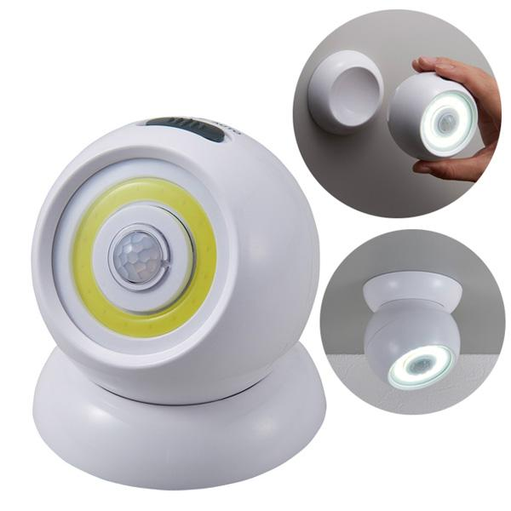
【提案書】
COBセンサーライト Newまるのすけ
光と人に反応するセンサーライトです。ころんとした丸い形状が見た目にも可愛くおしゃれです。電池式のため電源を確保する必要がなく、どこにも取り付けられる点も◎！防犯用にもおすすめ。
特徴
納期
納期スペース
仕様
素材 : ABS樹脂
サイズ : W72 x D72 x H77 mm
重量 : 105g
付属品 : 本体x1 台座を取り付けるネジ、両面テープ 機能：COBセンサーライト
お見積
お見積りスペース

